Slide 1

需求变更评审
G14 常规项目小组
汇报人：庄毓勋 汇报时间：2019年01月11日

Slide 2
01
项目管理
目 录
02
需求变更申请
CONTENTS
03
需求审核说明
04
结尾

Slide 3

01
PART
项目管理

Slide 4
项目管理
项目简介
我们是常规项目小组，项目名称为软件工程系列课程教学辅助网站。项目目标是开发一个论坛式的课程教学辅助网站，目的是让在校师生、对某课程感兴趣的人、校方领导可以有一个课程的交流平台。
在本项目中，我们一共找了三次教师代表，两次管理员代表，两次学生代表，一次游客代表，该评审实际上应该是在SRS评审后，也就是在我们确认了所有代表的需求后进行，也就是我们先假设我们的SRS评审已通过。

Slide 5
项目管理
里程碑
里程碑要求
阶段序号 | 阶段名称 | 里程碑交付成果名称 | 验收人 | 阶段结束日期
一 | 项目启动 | 可行性分析报告 | 杨枨老师 | 2018-9-20
二 | 项目计划 | 项目章程，项目总体计划书，需求工程计划 | 杨枨老师 | 2018-10-22
三 | 项目执行 | 软件需求规格说明书 需求变更文档 | 杨枨老师 | 2019-1-13
四 | 项目监控 | 无 | 杨枨老师 | TBD
六 | 项目收尾 | 无 | 杨枨老师 | TBD

Slide 6
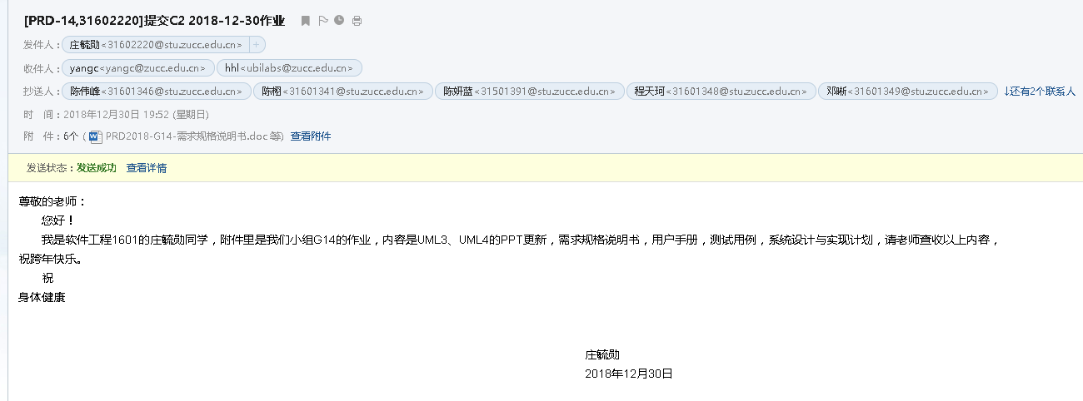
项目管理
里程碑提交
里程碑要求

Slide 7
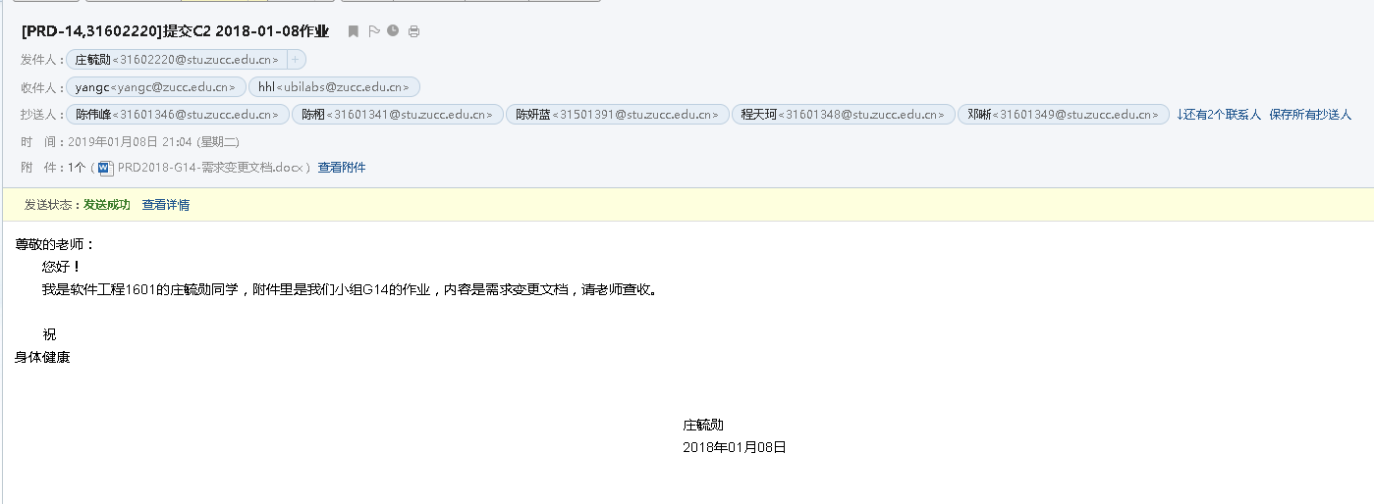
项目管理
里程碑提交
里程碑要求

Slide 8
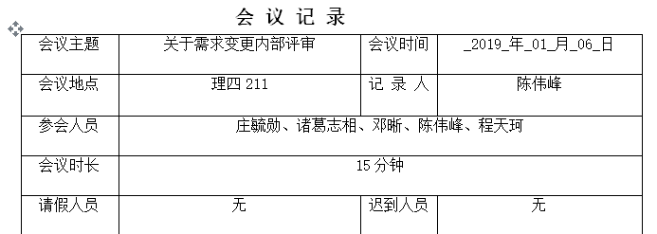
项目管理
阶段会议
阶段会议，会议记录

Slide 9
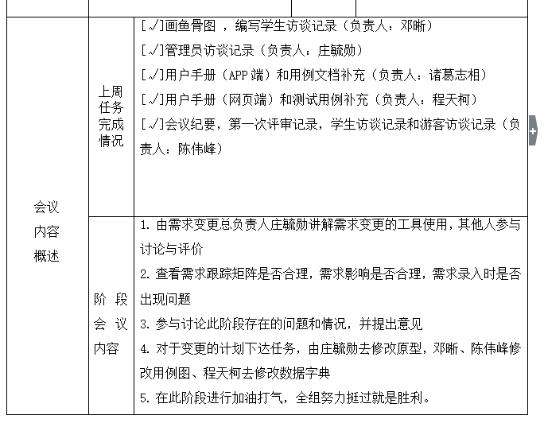
项目管理
阶段会议
阶段会议，会议记录

Slide 10
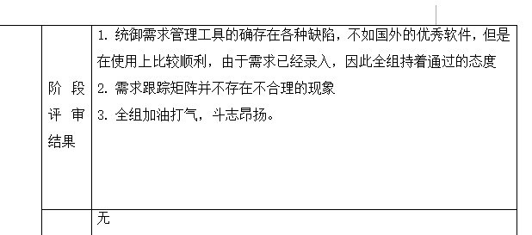
项目管理
阶段会议
阶段会议，会议记录

Slide 11
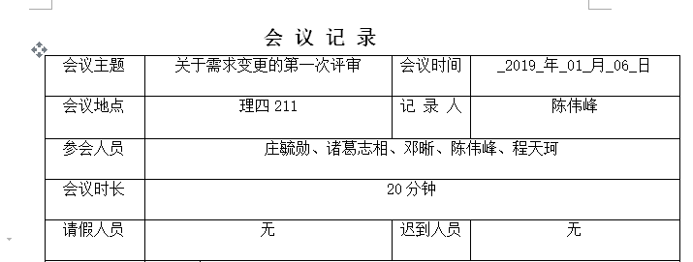
项目管理
里程碑内部评审
里程碑内部评审会议

Slide 12
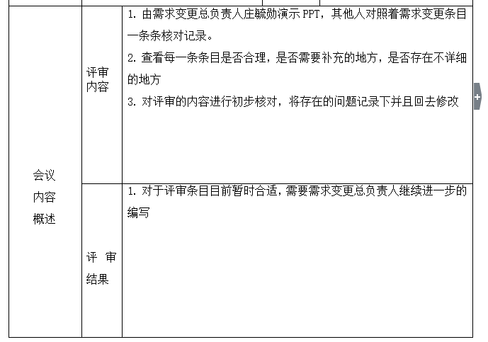
项目管理
里程碑内部评审会议

Slide 13
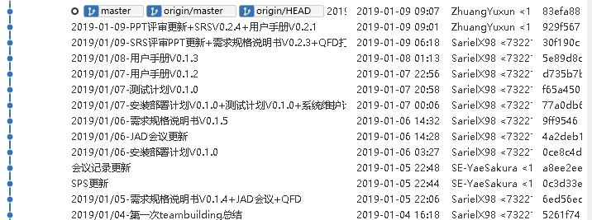
项目管理
配置管理工具
配置管理工具进行文档管理

Slide 14
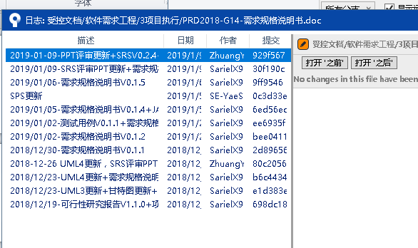
项目管理
配置管理工具
配置管理工具进行文档管理

Slide 15
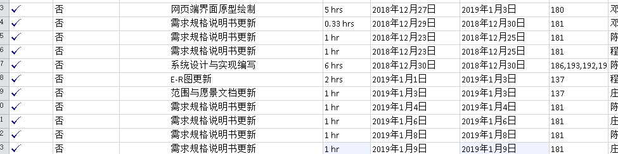
项目管理
甘特图跟进
能否及时根据项目的进展情况，提供文档的更新，追溯历史记录

Slide 16
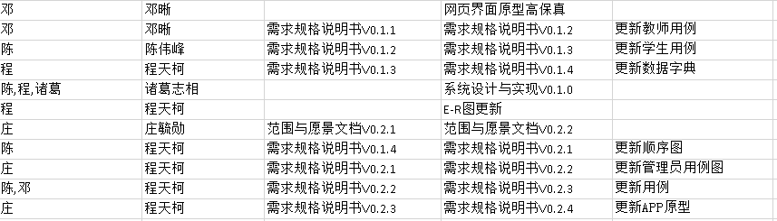
项目管理
甘特图跟进
能否及时根据项目的进展情况，提供文档的更新，追溯历史记录

Slide 17
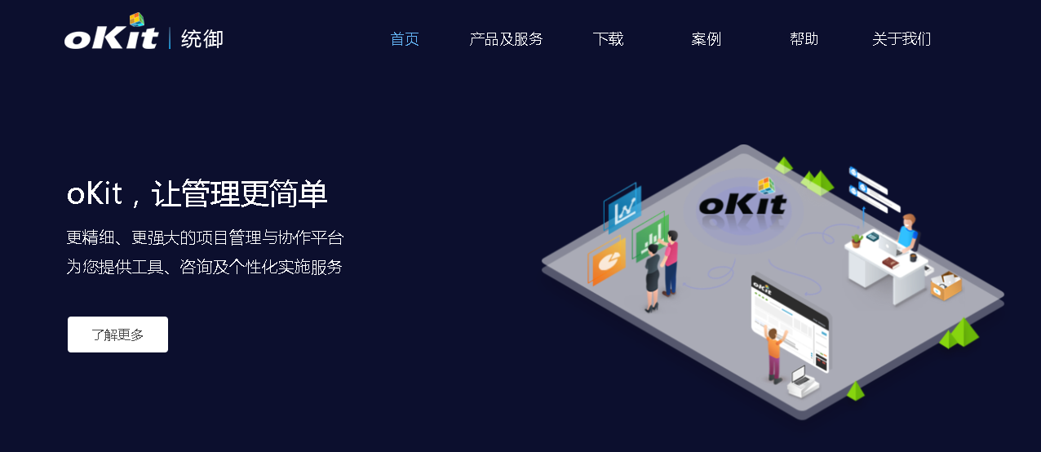
项目管理
需求变更工具
需求变更工具

Slide 18
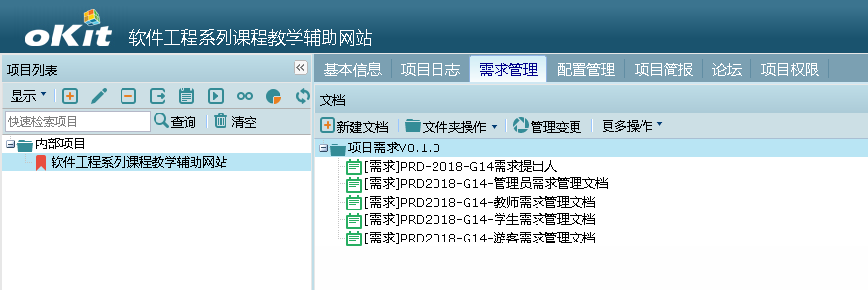
项目管理
需求变更工具
需求变更工具

Slide 19
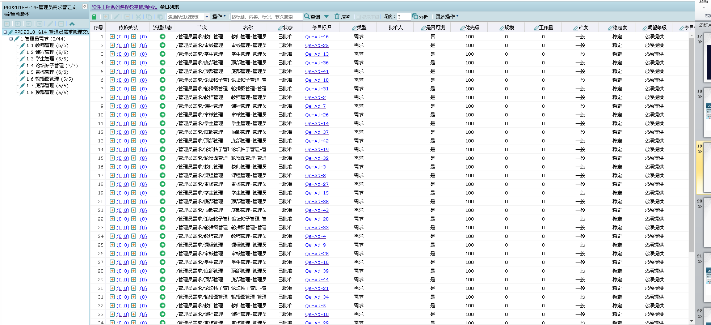
项目管理
需求变更工具
需求变更工具

Slide 20
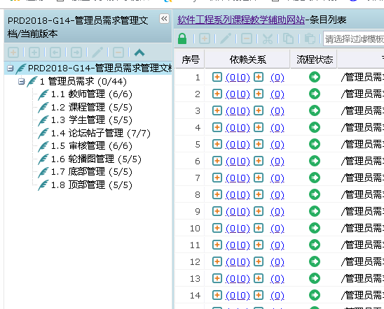
项目管理
需求变更工具
需求变更工具

Slide 21
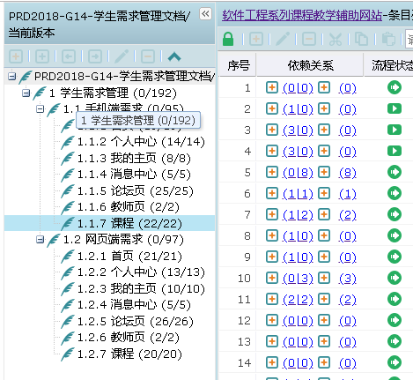
项目管理
需求变更工具
需求变更工具

Slide 22
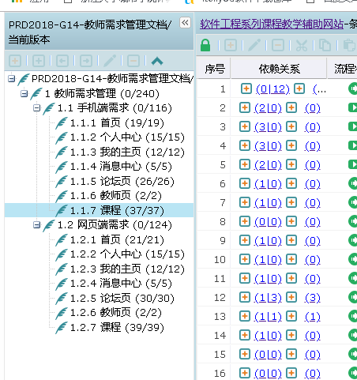
项目管理
需求变更工具
需求变更工具

Slide 23
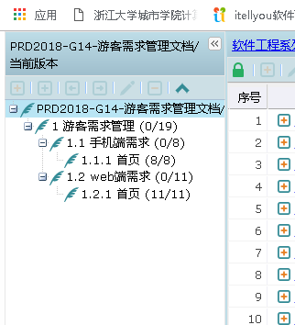
项目管理
需求变更工具
需求变更工具

Slide 24
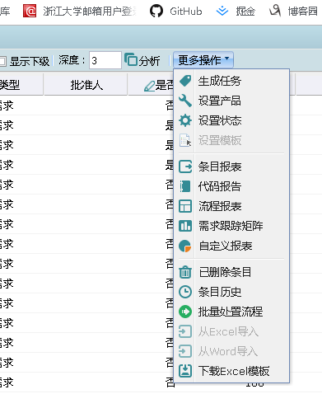
项目管理
需求变更工具
需求变更工具

Slide 25
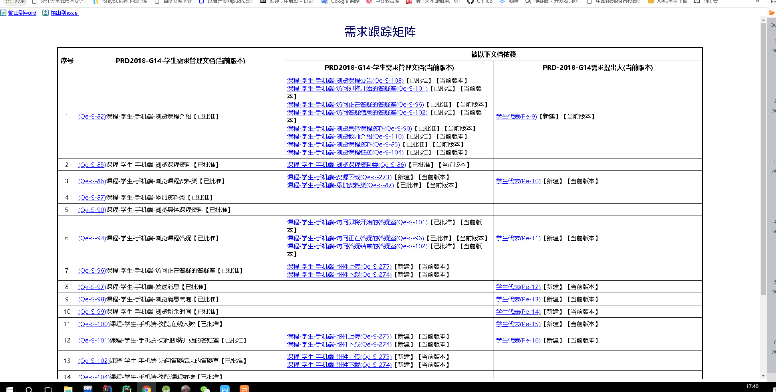
项目管理
需求跟踪矩阵

Slide 26
02
PART
需求变更申请

Slide 27
需求变更申请
我们的项目是软件工程系列课程教学辅助网站
由于我们组已经实现了管理员的动图管理
因此我们组杨枨老师给了一个其他的变更

Slide 28
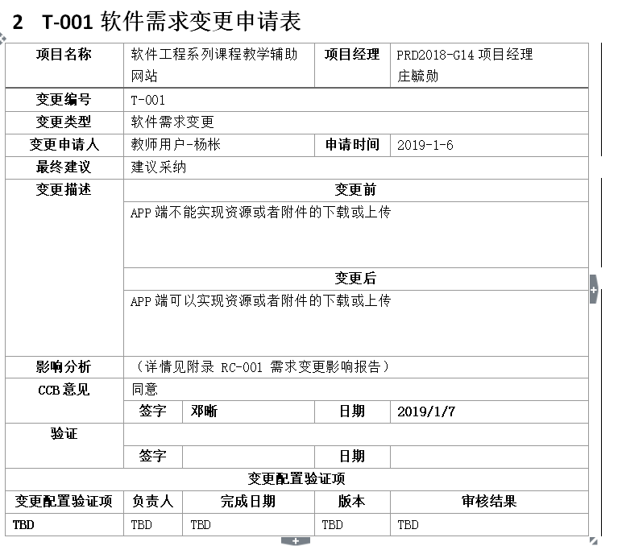
项目管理
需求变更申请表

Slide 29
需求变更申请
由于这是一个新增的需求，因此对我们组的需求基线并不会冲突。
那么我们组最主要的工作量在于，研究这个需求的可行性。

Slide 30
需求变更申请
由于在起初，杨枨老师在作为教师代表获取需求的时候问到，IOS端似乎是不能支持文件的下载和上传。
然后我们组当时就把这条需求删去，直到JAD会议上，杨枨老师提出IOS端是可以支持文件的下载和上传，因此我们把这条需求重新加上。

Slide 31
需求变更申请
需求可行性分析
那么IOS端到底能否实现文件的上传和下载？
IOS系统是由苹果公司设计的手机端操作系统，与安卓最大的一个区别就是不开源，我们甚至无法找到IOS端的文件目录。我们简单认为文件目录如果无法找到，则无法查找到相应的文件。
但是查找相关资料，实际上IOS端是可以实现文件的下载和上传的，Xcode提供了编程人员一个文件下载的接口，也就是说，文件是可以下载的，但是我们是不能见到文件目录的。

Slide 32
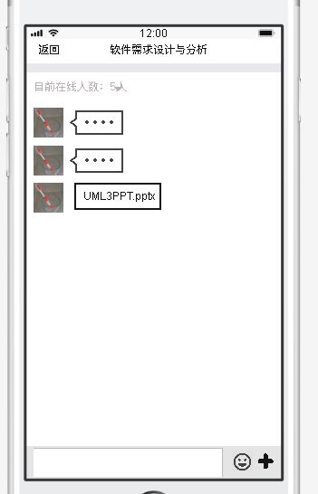
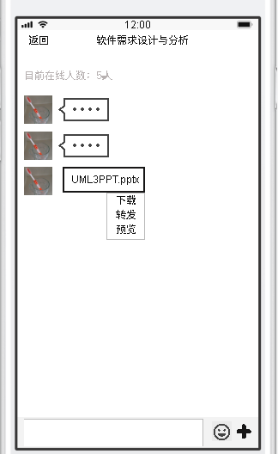
需求变更申请
原型修改
原型改进的地方
———————— →

Slide 33
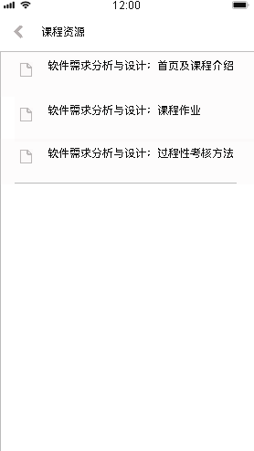
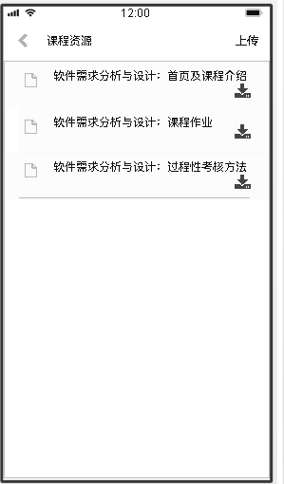
需求变更申请
原型修改
原型改进的地方
———————— →

Slide 34
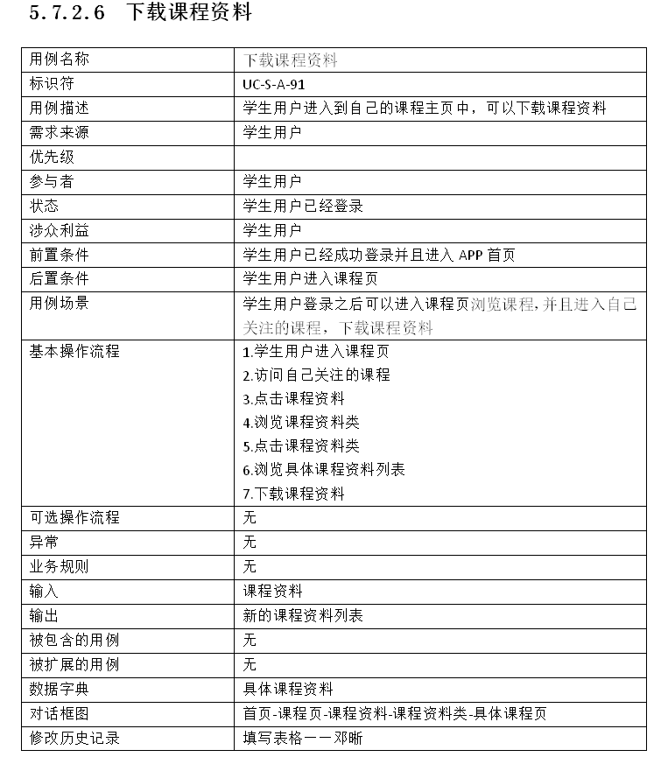
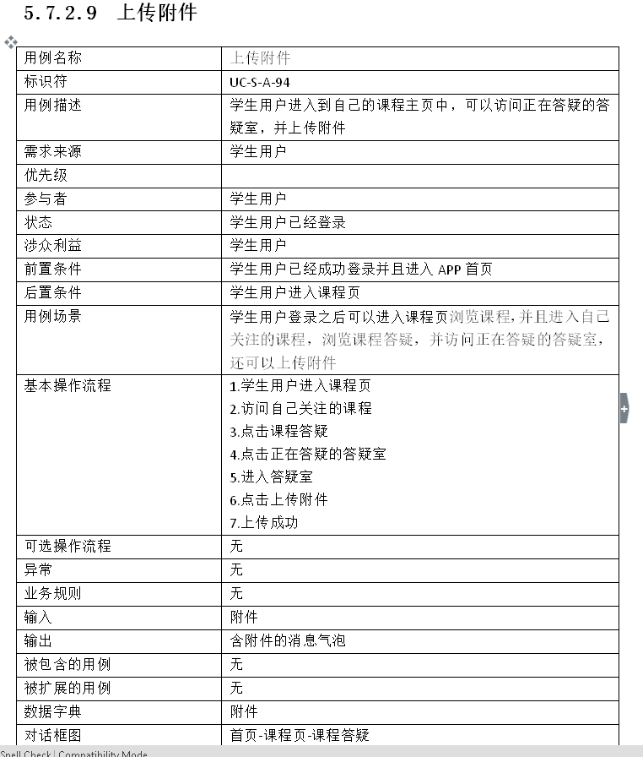
项目管理

Slide 35
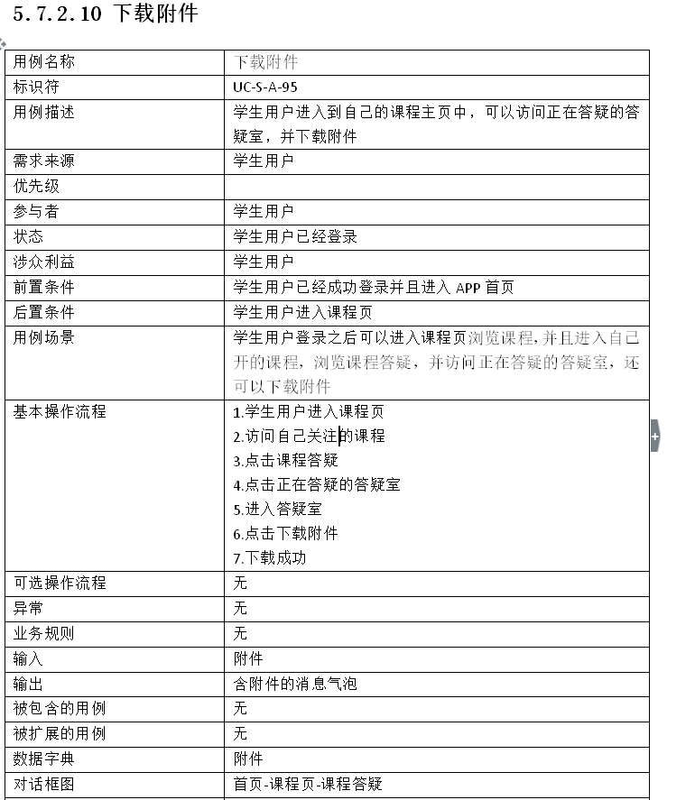
需求变更申请
对应的用例文档修改

Slide 36
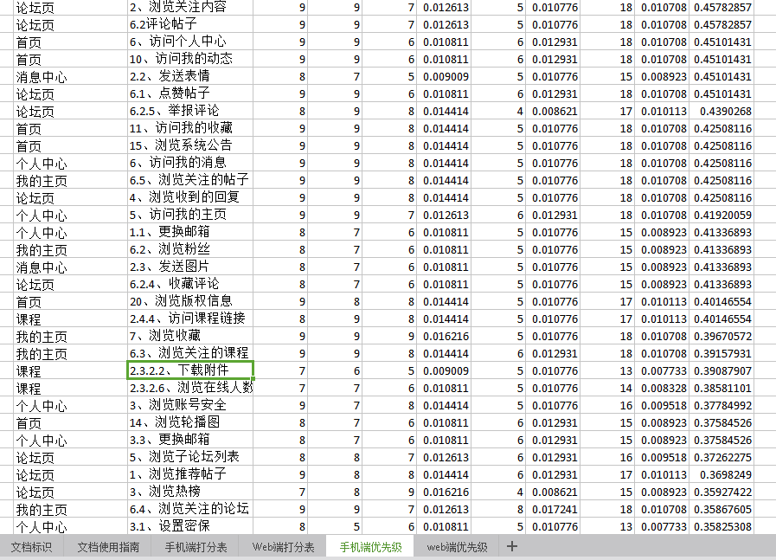
需求变更申请
评分排序

Slide 37
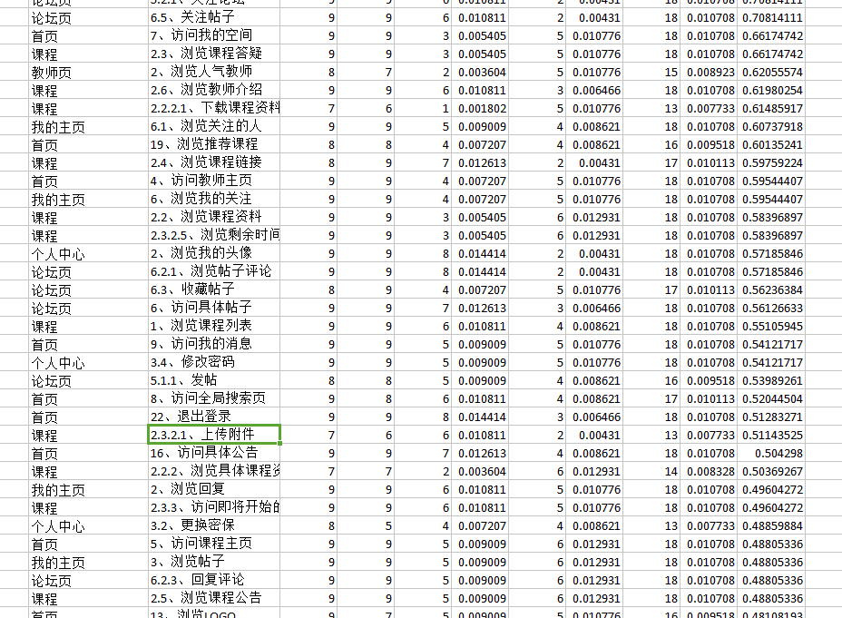
需求变更申请
评分排序

Slide 38
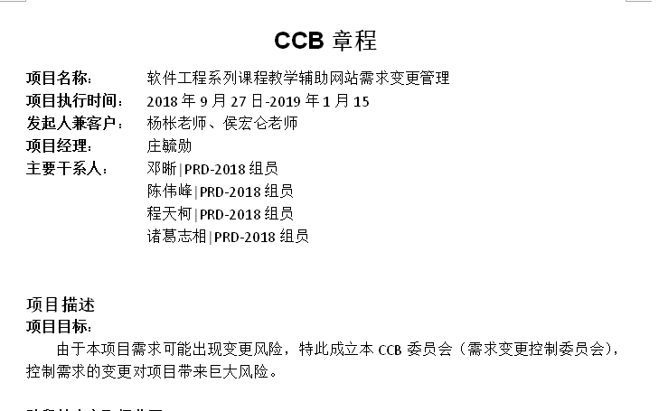
需求变更申请
CCB章程

Slide 39
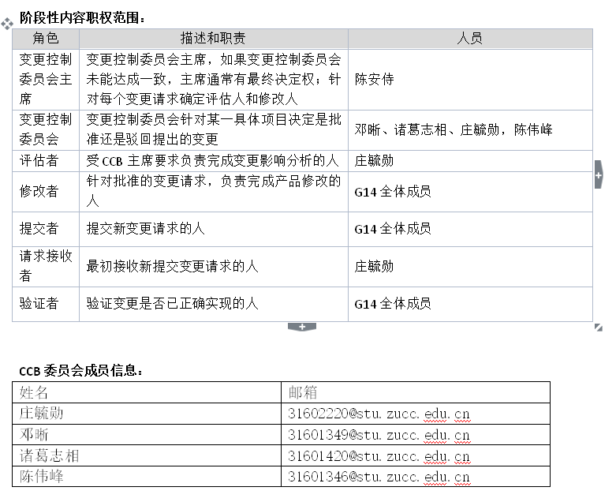
需求变更申请
CCB章程

Slide 40
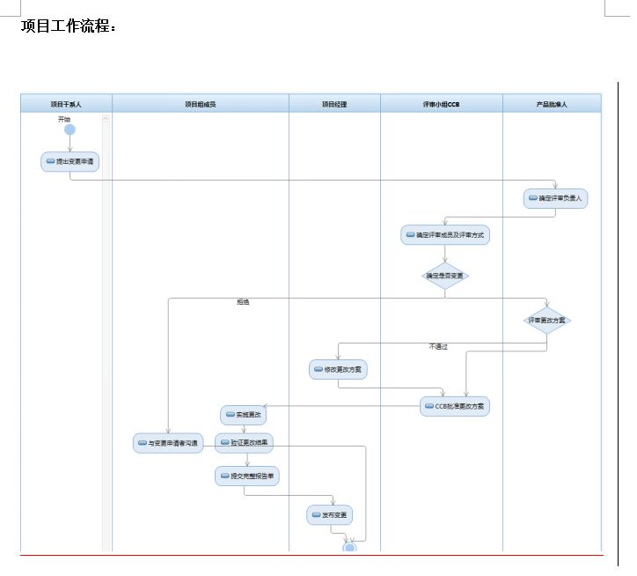
需求变更申请

Slide 41
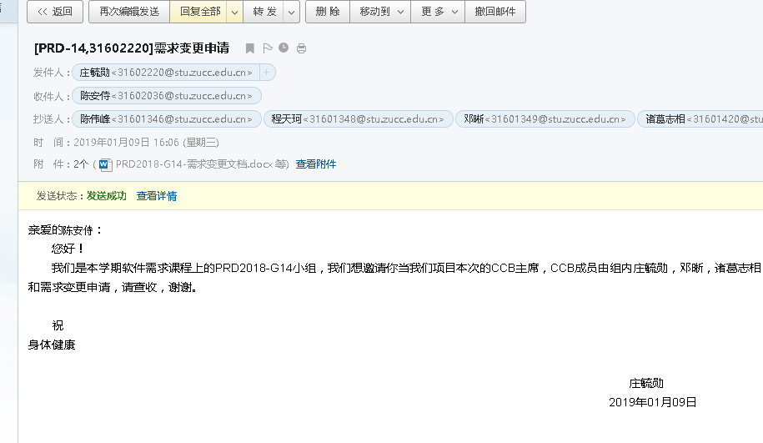
需求变更申请
CCB章程

Slide 42
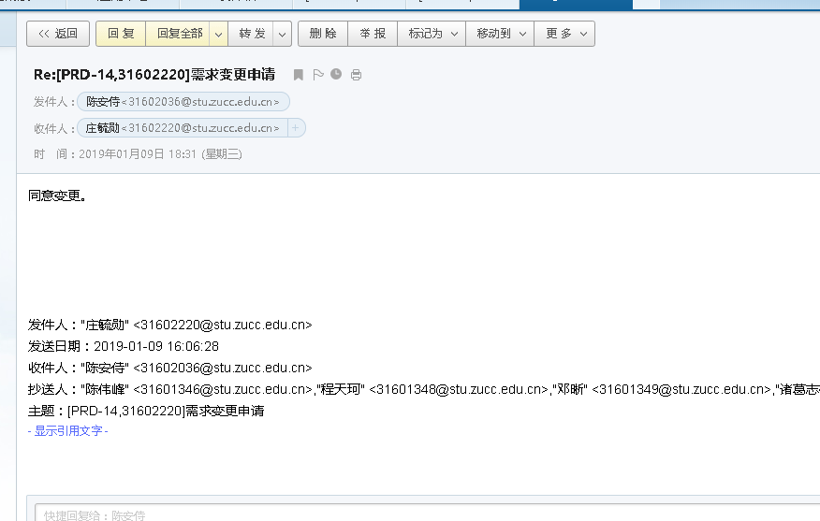
项目管理
CCB章程

Slide 43
03
PART
需求变更说明

Slide 44
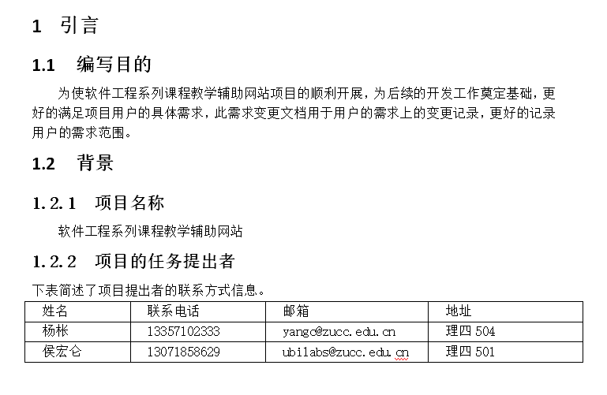
需求变更说明

Slide 45
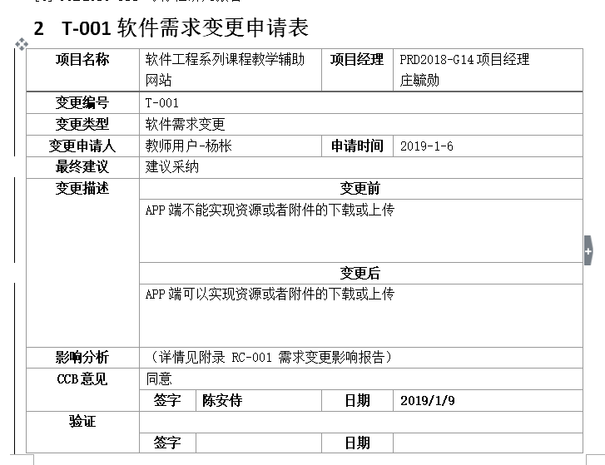
需求变更说明

Slide 46
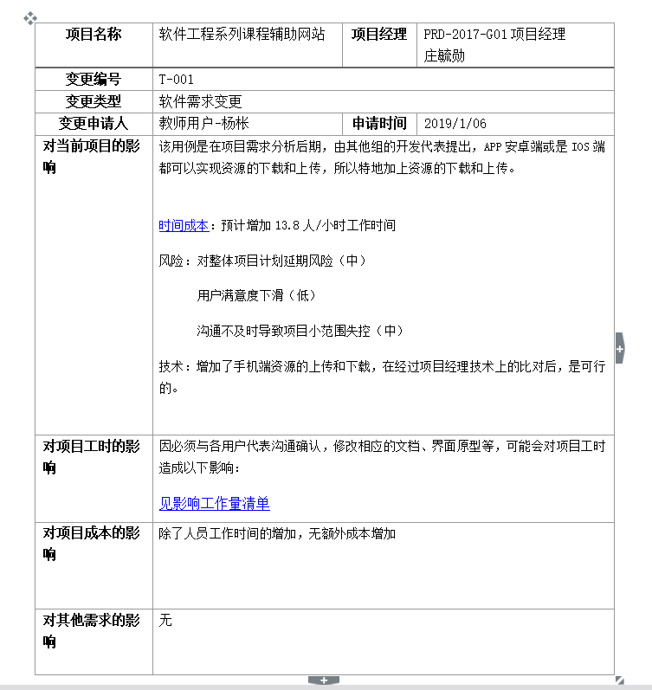
需求变更说明

Slide 47
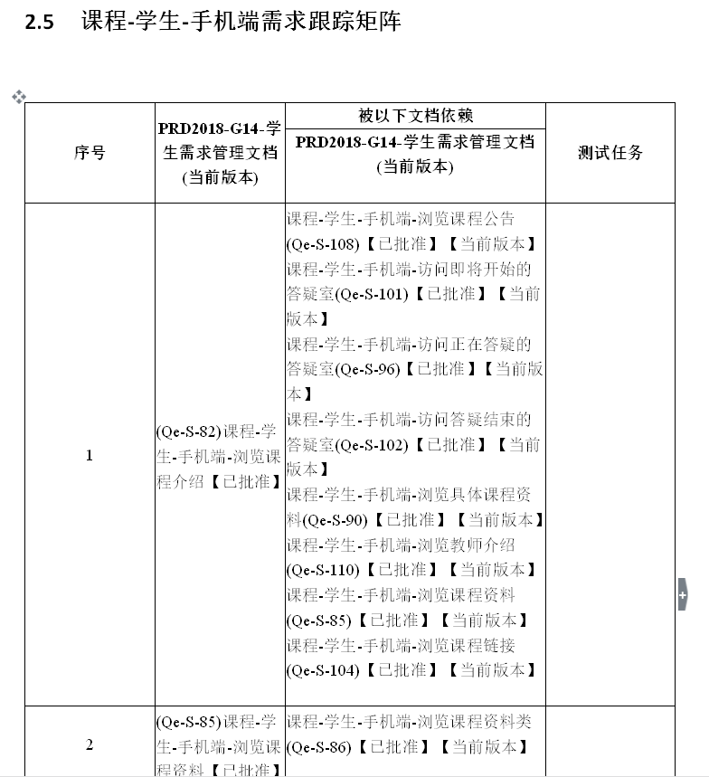
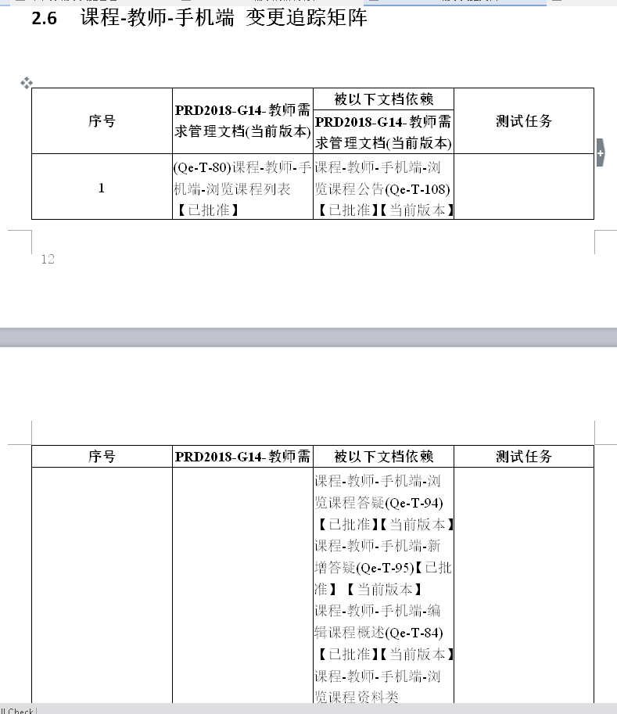
需求跟踪矩阵
项目管理
需求变更文档

Slide 48
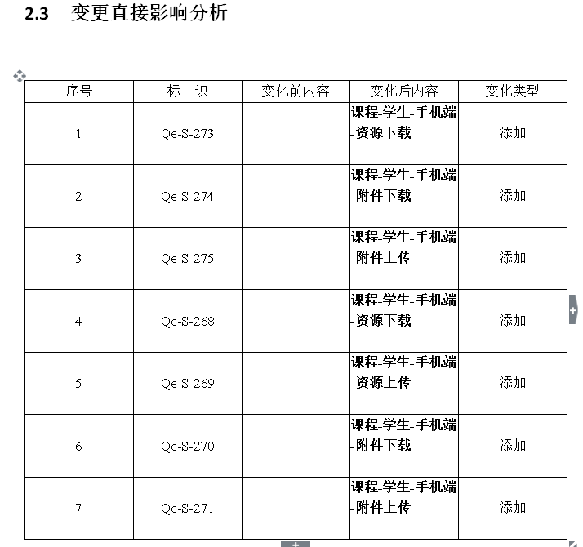
需求变更说明
需求变更文档
变更直接影响分析

Slide 49
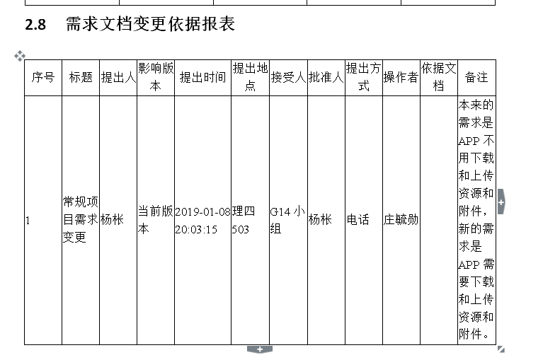
需求变更说明
需求变更文档

Slide 50
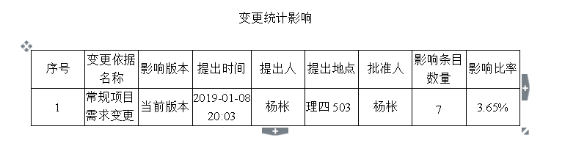
需求变更说明
变更统计影响

Slide 51
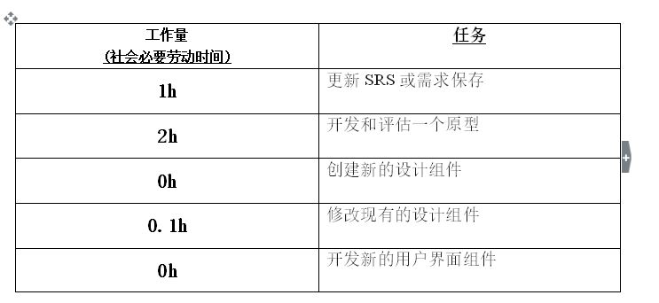
需求变更说明
变更影响

Slide 52
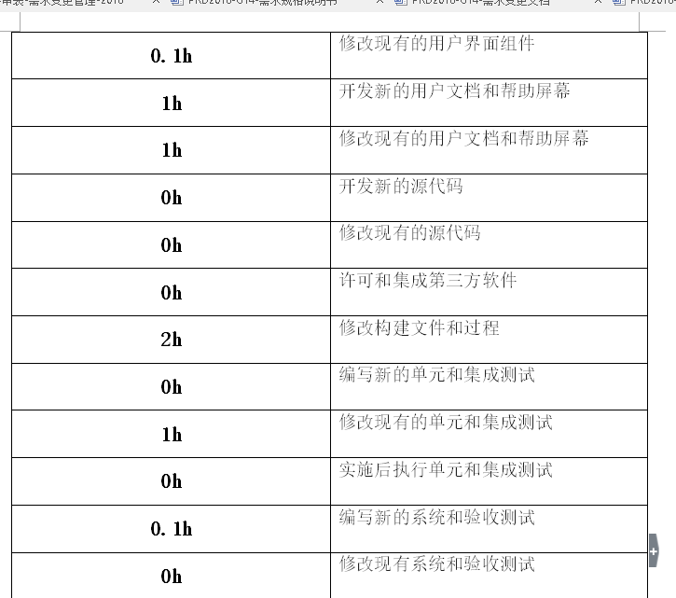
需求变更说明
需求变更文档

Slide 53
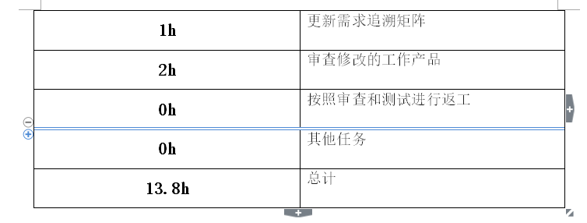
需求变更说明

Slide 54
04
PART
结尾

Slide 55
结尾
Teambuilding记录
今天是10月01日，是国庆假期的第一天，于是我们组打算在假期时候举行一次teambuilding。这次的teambuilding我们组主要去运河上街的VR体验馆，去五个人合作玩VR游戏。由于首次的teambuilding资金不足，不够的由老组长诸葛志相添补，之后在队内奖惩里拨款给诸葛志相。
首次的teambuilding里，我们主要了解了一下组内成员的性格、生活、日常爱好这样的。
在一起过关玩游戏的过程中，逐渐培养了队内的默契度，使得队内的默契逐渐提高，对于之后的队内合作奠定了扎实的基础。我们玩的是僵尸对抗游戏，共有组内五个成员共同参与，在共同对抗敌人的过程中，我们逐渐学会了信任队友，当被僵尸包围的时候，可以很信任将背后的任务交给队友，这同样也奠定了之后组内分工上的相互信任。
之后组内的成员各自回寝室了，这次的teambuilding主要要感谢老组长诸葛志相的慷慨解囊，还有加深了组内成员的感情，总的还说，这次的teambuilding还是非常有意义的。

Slide 56
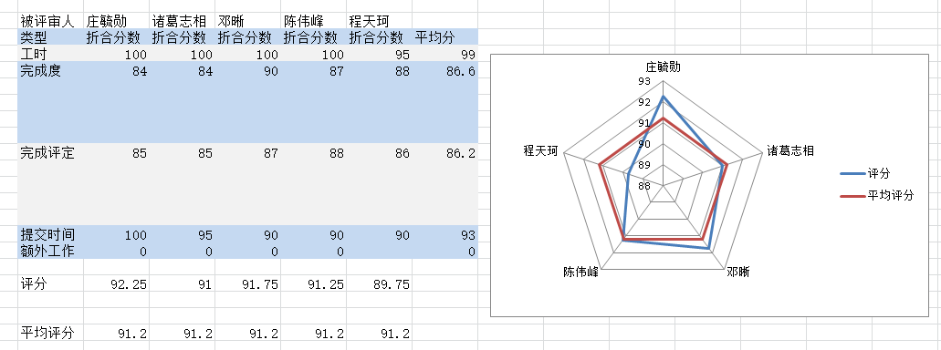
评价

Slide 57
参考资料
1.《UML2基础、建模与设计教程》作者：杨宏平，出版社：清华大学出版社
2.《UML用户指南》作者：Grady Booch ,James Rumbaugh lvar jacobson，翻译出版社：人民邮电出版社
3. 统御官网，http://www.kingrein.com/，时间：2019年1月08日。
4. Beatty, K.W.J., Software Requirements: 清华大学出版社

Slide 58
THANKS
For listening

